Slide 1

Рожденные помогать
Автор: Хайдаршина Гульшания Вахитовна,
ученица 10 класса
Руководитель: Ганиева Венера Нуримановна, учитель физики

Slide 2
Введение
В сердце добровольчества собраны идеалы служения и солидарности и вера в то, что вместе мы можем сделать этот мир лучше.
Кофи Анан, генеральный секретарь ООН

Slide 3
Актуальность
В нашей стране много пожилых, многодетных семей, малоимущих семей, инвалидов. Большинство из них нуждаются в помощи. Необходима помощь государству в решении его социальных задач; . Тем, у кого есть дети и родственники, повезло больше: они не одни, есть те, кто о них позаботится. Однако много и таких, у кого никого нет, и как же им жить?

Slide 4
Цели и задачи проекта
Оказать помощь пожилым людям нашего села Караяр
Вовлечь в волонтерскую деятельность одноклассников, односельчан
Рассказать о пожилых, ветеранах труда нашего села

Slide 5
Основные шаги по реализации проекта
1. Собирание информации о волонтерской деятельности в нашем селе
2. Беседы, рассматривание фотографий
3. Самостоятельная деятельность, помощь пожилым
4. Оформление презентации

Slide 6
Помощь пожилым людям
Помощь пенсионерам и пожилым людям требуется всегда, особенно тяжело приходится тем, кто остался и один, имеет проблемы со здоровьем или попал в сложную жизненную ситуацию. Случаи бывают разные и их может быть довольно много.
Учащиеся нашей школы постоянно поддерживают связь с пожилыми людьми, в особенности с учителями, ушедшими на заслуженный отдых. Каждый праздник Дня Учителя, Первого Сентября, последнего звонка ученики идут с небольшими символическими подарками и цветами, либо же с пригласительными на мероприятие.

Slide 7
Нередко мы, ученики МОБУ Караярская СОШ ходим помогать к нашим пожилым по домам. Хотя некоторые и отказываются от помощи, большинству она все таки нужна: мы заносим дрова, убираем снег(зимой), проводим уборку дома (моем полы, протираем пыль, вытряхиваем половики, ковры), и другие дела, которые нам поручат. Также мы общаемся с пожилыми людьми, слушаем их рассказы о жизни, это очень интересно!
После волонтерских работ мы уходим довольные, потому что довольны пожилые.

Slide 8
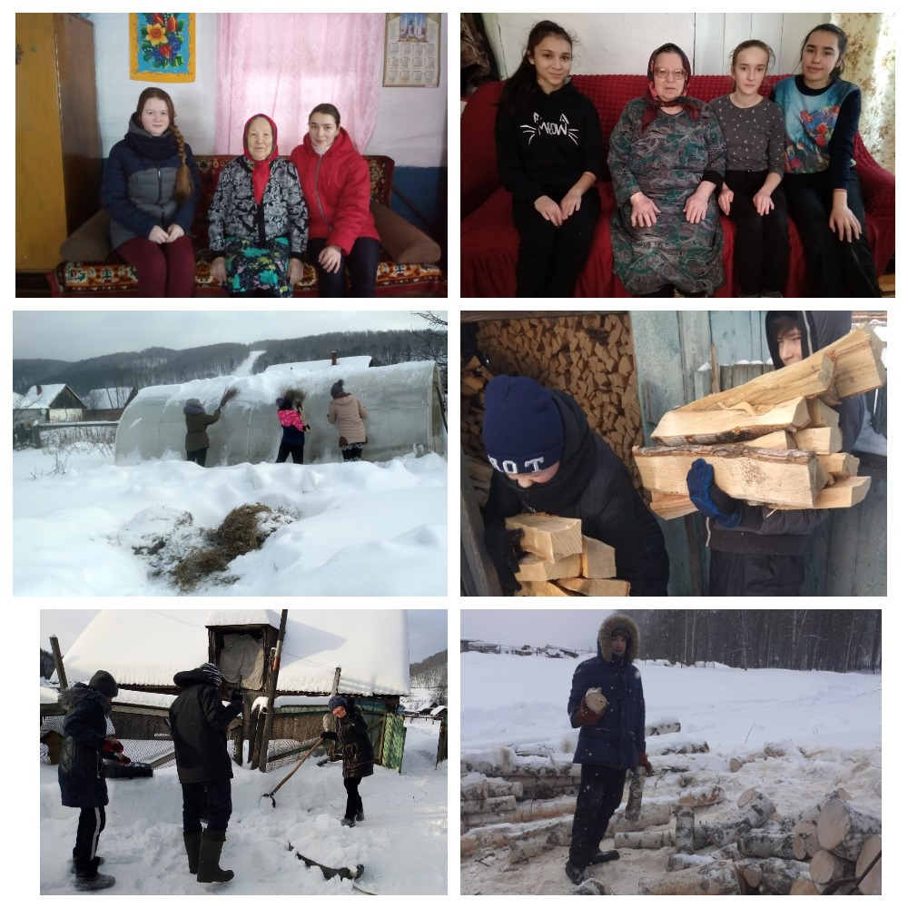
25 января 2020 в МОБУ Караярская СОШ была организована волонтерская суббота

Slide 9
Молодая Гвардия
Молодая Гвардия Единой России – это самая крупная общественная организация нашей страны, семья, которая объединяет 150 тысяч молодых людей России. Наши ученики являлись активными участниками этой организации. Благодаря им, было сделано очень много работы, в том числе помощь пожилым, инвалидам, детям из многодетных и малообеспеченных семей.
К сожалению, в связи со сложной эпидемиологической ситуацией по всему миру, волонтерская деятельность была сведена к минимуму. Это огорчает, хотелось бы, чтобы поскорее мы могли также помогать окружающим и природе!

Slide 10
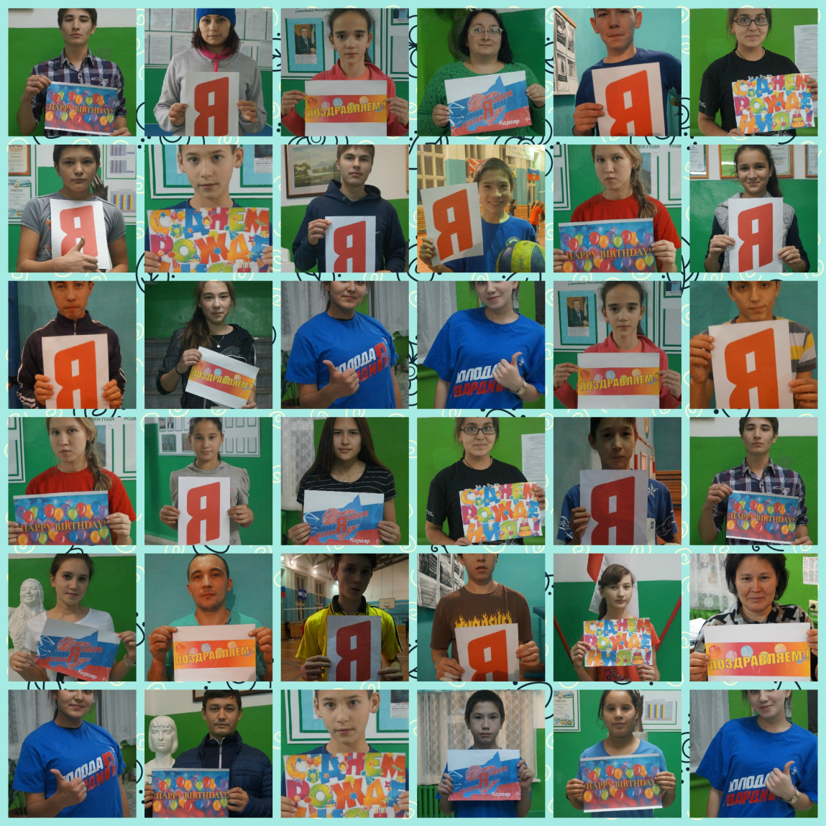

В мероприятия было вовлечено очень много людей

Slide 11
Молодогвардейцы проводили множество различных акций, среди которых была акция «Корзинка доброты». Цель данной акции – оказание помощи ребятишкам из многодетных, неполных и малообеспеченных семей.
Активисты Молодой Гвардии Караярской школы вручили вещи и игрушки для детей из малоимущих и неблагополучных семей и детям с ограниченными возможностями здоровья в село Комсомольский. Дети были очень счастливы и довольны.

Slide 13
Заключение
Помощь пожилым людям и привлечение волонтеров, имеющих чуткое сердце и способных помочь старикам на дому, в огороде, просто сходить вместо них в магазин или аптеку – важная проблема сегодня. Помочь пенсионерам способен каждый неравнодушный к чужой беспомощности человек. Оглянитесь вокруг: возможно, рядом с вами проживает пожилой человек, помочь которому сумеете именно вы.

Slide 14
Также можно сделать вывод, что увеличилась гражданская активность подростков; произошло увеличение количества подростков, желающих помочь тем, кто нуждается в помощи.
Все когда-нибудь состарятся. Старость может быть разной – сложно учесть абсолютно все. Пожилые люди нуждаются и в физической помощи, и в духовной поддержке. Как мы будем относится к старшим, так и наши дети будут относится к нам в старости. Поэтому данный проект востребован, важен и необходим к применению.
Берегите себя и своих близких!
Становитесь волонтерами!

Slide 15
Спасибо
за внимание!

